Slide 1
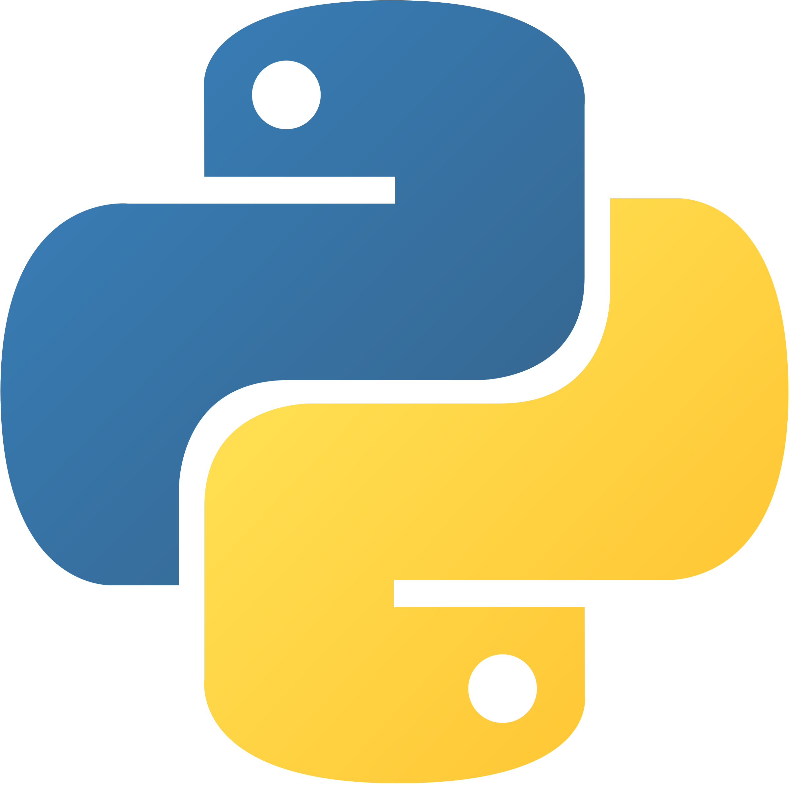
Programação em Python
Responsáveis:
Luciano Trevisan – luciano.t@sp.senai.br
Vinicius dos Santos – viniciussantos@sp.senai.br

Slide 2

Programação em Python
Módulo 4 – Conceitos de Programação em Python
Cronograma
Tipos de dados
Variáveis
Constantes
Operadores e operações de E/S
Operadores aritméticos e atribuição
Manipulação de entrada e saída de dados
Manipulação de arquivos
Árvores de diretórios
Sistemas de arquivos

Slide 3
Programação em Python
Módulo 4 – Conceitos de Programação em Python
Tipos de dados - variáveis
Inteiros (int): Variáveis que armazenam números inteiros, como 1, 2, -3, 0, etc.
Ponto flutuante (float): Variáveis que armazenam números decimais, como 3.14, -0.5, 2.0, etc.
Strings (str): Variáveis que armazenam sequências de caracteres, como "Olá", "Python", "123", etc. As strings são delimitadas por aspas simples ('') ou aspas duplas ("").
Booleanas (bool): Variáveis que podem ter apenas dois valores: True (verdadeiro) ou False (falso). Essas variáveis são usadas principalmente em expressões lógicas e controle de fluxo condicional.

Slide 4
Programação em Python
Módulo 4 – Conceitos de Programação em Python
Tipos de dados - variáveis
Listas (list): Variáveis que armazenam coleções ordenadas de itens. Os itens em uma lista podem ser de diferentes tipos e podem ser acessados por meio de índices. Exemplo: [1, 2, 3, "Python", True].
Tuplas (tuple): Semelhantes às listas, as tuplas também armazenam coleções ordenadas de itens. A diferença é que as tuplas são imutáveis, o que significa que seus elementos não podem ser alterados após a criação. Exemplo: (1, 2, 3, "Python", True).
Dicionários (dict): Variáveis que armazenam coleções de pares chave-valor. Os valores são acessados por meio de suas chaves. Exemplo: {"nome": "João", "idade": 25, "cidade": "São Paulo"}.
Conjuntos (set): Variáveis que armazenam coleções de elementos únicos e não ordenados. Os conjuntos não permitem elementos duplicados. Exemplo: {1, 2, 3, 4, 5}.

Slide 5
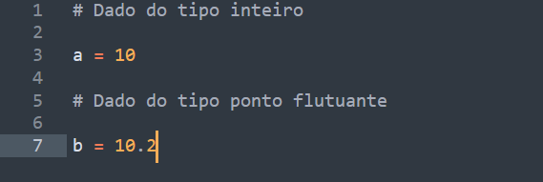
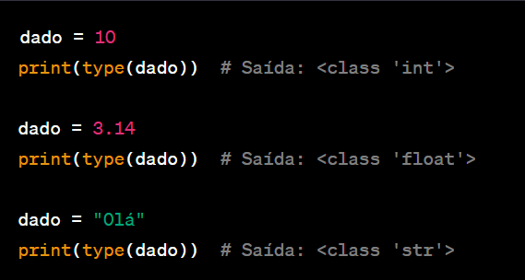
Programação em Python
Módulo 4 – Conceitos de Programação em Python
Exercício 1 – Faça você mesmo
Crie no Python uma variável de cada tipo:
Int, float, str, bool, list, tuple, dict, set
Imprima essa variável no terminal usando o comando print, use também o comando type como mostrado ao lado.
Como criar cada tipo? Pesquise!

Slide 6
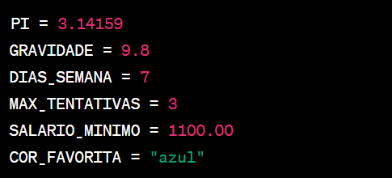
Programação em Python
Módulo 4 – Conceitos de Programação em Python
Tipos de dados - constantes
Em Python, não há um conceito formal de "constantes" como em algumas outras linguagens de programação. No entanto, por convenção, é comum usar nomes em maiúsculas para representar valores que são considerados constantes e não devem ser modificados ao longo do programa.

Slide 7
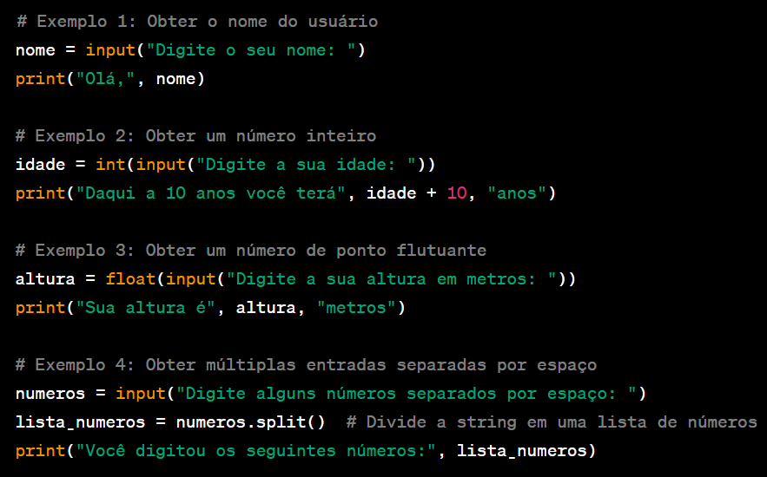
Programação em Python
Módulo 4 – Conceitos de Programação em Python
Operações de Entrada/Saída
A entrada padrão de dados no Python é feito pelo terminal pelo comando input.
Já a saída é feita por meio do comando print (já visto anteriormente)

Slide 8
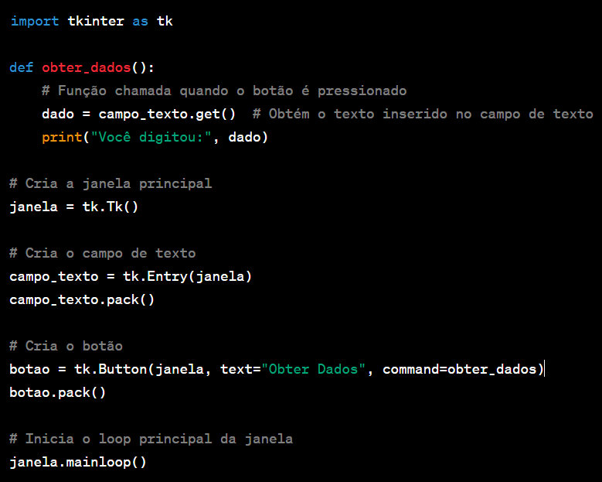
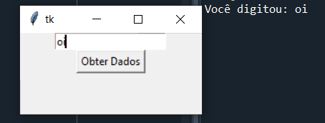
Programação em Python
Módulo 4 – Conceitos de Programação em Python
Operações de Entrada/Saída – via interface
Para fazer uso de uma interface para obter dados você pode usar o tkinter. Veja um exemplo ao lado:

Slide 9

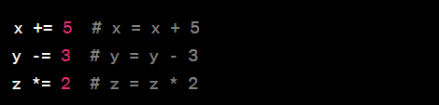
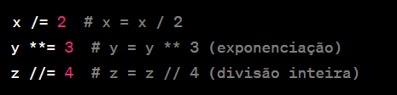

Programação em Python
Módulo 4 – Conceitos de Programação em Python
Operadores de atribuição
Atribuição simples
Atribuição com operação aritméticas
Operação módulo

Slide 10
Programação em Python
Módulo 4 – Conceitos de Programação em Python
Exercício 2
Faça um jogo de perguntas e respostas com as seguintes regras:
As perguntas podem ser de alternativa (fechadas) ou então abertas, porém com respostas simples.
Por exemplo:
Quanto é 1 + 1:
a) 2
b) 3
OU
Quanto é 1 + 1?, digite a resposta:

Slide 11
Programação em Python
Módulo 4 – Conceitos de Programação em Python
Exercício 2 - continuação
Um total de 10 perguntas devem ser feitas (dica: use o ChatGPT para gerar as perguntas).
Cada pergunta correta, você deve adicionar 1 ponto ao resultado final
Ao fim do jogo, o sistema deve exibir a pontuação do usuário e uma mensagem de incentivo: “Romulo, você atingiu 9 pontos”

Slide 12
Programação em Python
Módulo 4 – Conceitos de Programação em Python
Manipulação de arquivos
Abrir e fechar arquivos:
open(): A função open() é usada para abrir um arquivo, especificando o nome do arquivo e o modo de operação (leitura, gravação, etc.). Ela retorna um objeto de arquivo que pode ser usado para interagir com o arquivo.
close(): O método close() é usado para fechar um arquivo que foi aberto anteriormente. Isso é importante para liberar recursos e garantir que todas as operações de gravação tenham sido concluídas.
Ler arquivos:
read(): O método read() é usado para ler todo o conteúdo de um arquivo como uma única string.
readline(): O método readline() é usado para ler uma linha de cada vez de um arquivo.
readlines(): O método readlines() é usado para ler todas as linhas de um arquivo e retorná-las como uma lista de strings.

Slide 13
Programação em Python
Módulo 4 – Conceitos de Programação em Python
Manipulação de arquivos
Gravar em arquivos:
write(): O método write() é usado para gravar uma string no arquivo.
writelines(): O método writelines() é usado para gravar várias linhas em um arquivo a partir de uma lista de strings.
Navegar em arquivos:
seek(): O método seek() é usado para definir a posição do ponteiro de leitura/gravação em um arquivo.
tell(): O método tell() é usado para retornar a posição atual do ponteiro de leitura/gravação em um arquivo.

Slide 14
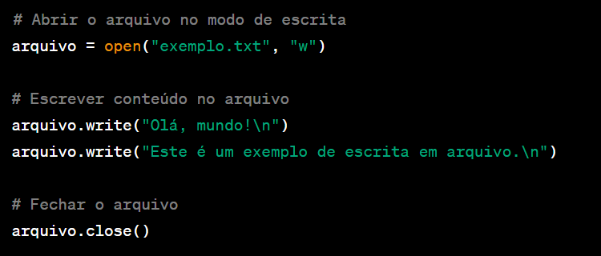
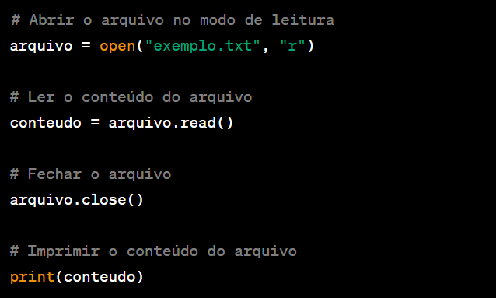
Programação em Python
Módulo 4 – Conceitos de Programação em Python
Exemplos
Gravação
Leitura

Slide 15
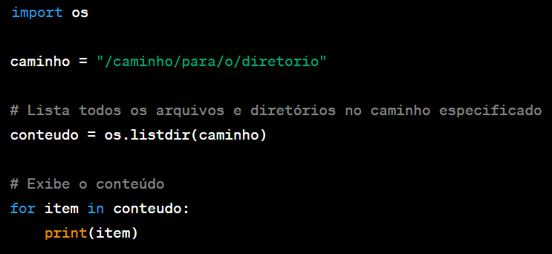
Programação em Python
Módulo 4 – Conceitos de Programação em Python
Exemplos
os.listdir(caminho): Retorna uma lista com os nomes de todos os arquivos e diretórios em um determinado caminho.
os.scandir(caminho): Retorna um iterador com objetos os.DirEntry para cada arquivo e diretório no caminho especificado. Fornece informações adicionais sobre cada item.
os.path.exists(caminho): Retorna True se o caminho existe (arquivo ou diretório), caso contrário, retorna False.
os.path.isfile(caminho): Retorna True se o caminho corresponde a um arquivo existente, caso contrário, retorna False.
os.path.isdir(caminho): Retorna True se o caminho corresponde a um diretório existente, caso contrário, retorna False.

Slide 16
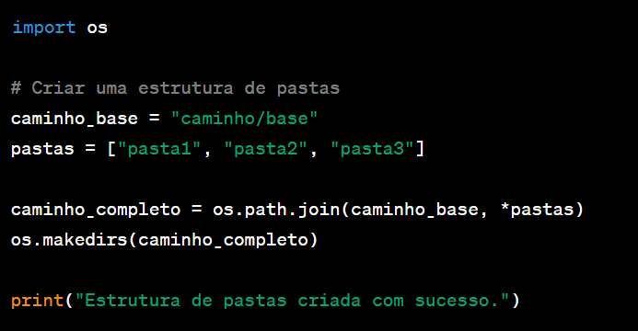
Programação em Python
Módulo 4 – Conceitos de Programação em Python
Exemplos
os.makedirs(caminho): Cria diretórios recursivamente, se necessário, para criar um caminho completo.
os.mkdir(caminho): Cria um diretório no caminho especificado.
os.remove(caminho): Remove um arquivo no caminho especificado.
os.rmdir(caminho): Remove um diretório vazio no caminho especificado.
shutil.rmtree(caminho): Remove um diretório e seu conteúdo de forma recursiva.

Slide 17
Programação em Python
Módulo 4 – Conceitos de Programação em Python
Exercícios - Manipulando arquivos
Escreva um programa que leia o conteúdo de um arquivo de texto chamado "dados.txt" e exiba o número de linhas existentes no arquivo.
Escreva uma função chamada "copiar_arquivo" que recebe dois nomes de arquivos como parâmetros: o nome do arquivo de origem e o nome do arquivo de destino. A função deve copiar o conteúdo do arquivo de origem para o arquivo de destino.
Escreva uma função chamada "contar_palavras_arquivo" que recebe o nome de um arquivo de texto como parâmetro e retorna o número total de palavras no arquivo. Considere que as palavras estão separadas por espaços em branco (use a função split).

